Slide 1
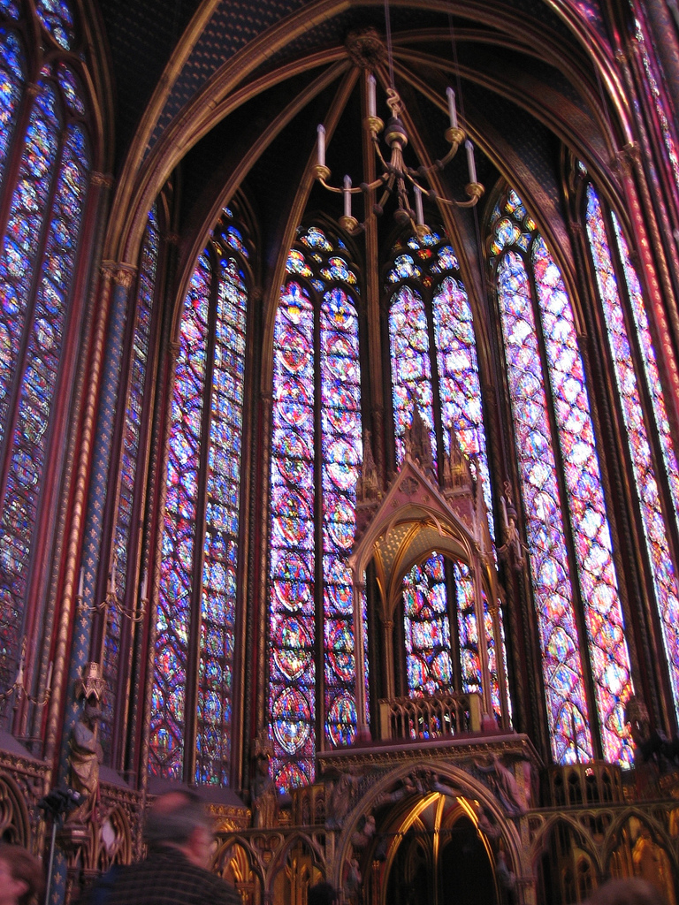
Steden en Kathedralen
H.3 Bespiegeling vwo
Gotiek in de dertiende en veertiende eeuw
DAL/RvP
05/2011

Slide 2
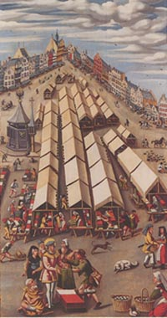
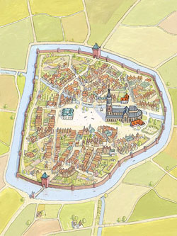
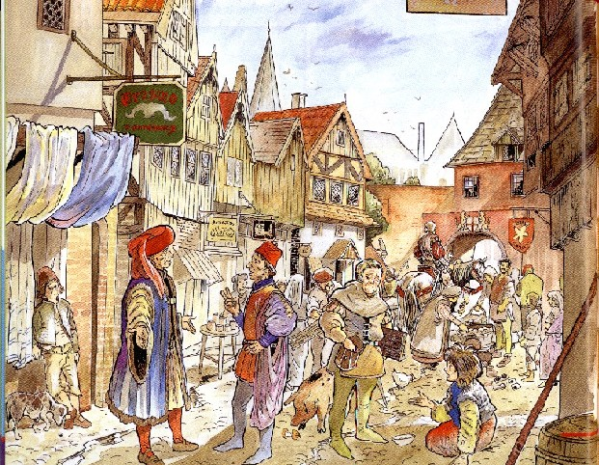
Steden en Kathedralen
Gotiek in de dertiende en veertiende eeuw
Gesloten plattelandseconomie maakt plaats voor ruilverkeer. De steden groeien snel .Naast adel en geestelijkheid ook burger zeggenschap. Veel kloosters vestigen zich in de steden en zijn actief in het stadsleven. Giften in ruil voor onderwijs en ziekenzorg. Kerk in hart van de stad en richt zich meer op burgers → aanpassing geloofsverkondiging. In Parijs ontstaat een nieuwe stijl: de gotiek.
De middeleeuwse stad:
Door hogere landbouwproductie ontstaan overschotten die verhandeld worden. Op knooppunten van handelswegen groeien de steden. In de stad vestigen zich ook de kloosters waardoor ze verbonden raken met de stad.. De kerk staat centraal: voor geloof, rechtspraak, markten, feesten en processies. De kathedralen zijn echte prestigeprojecten van adel, geestelijkheid en burgerij. Stad en kerk bepalen het culturele klimaat steeds meer.

Slide 3
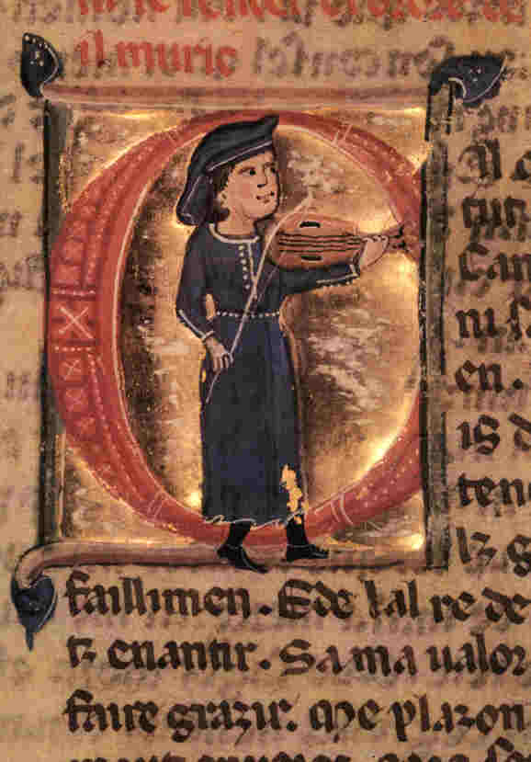
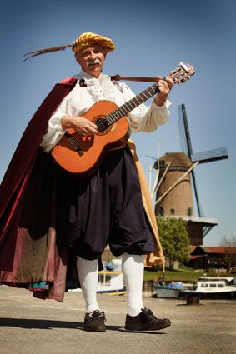
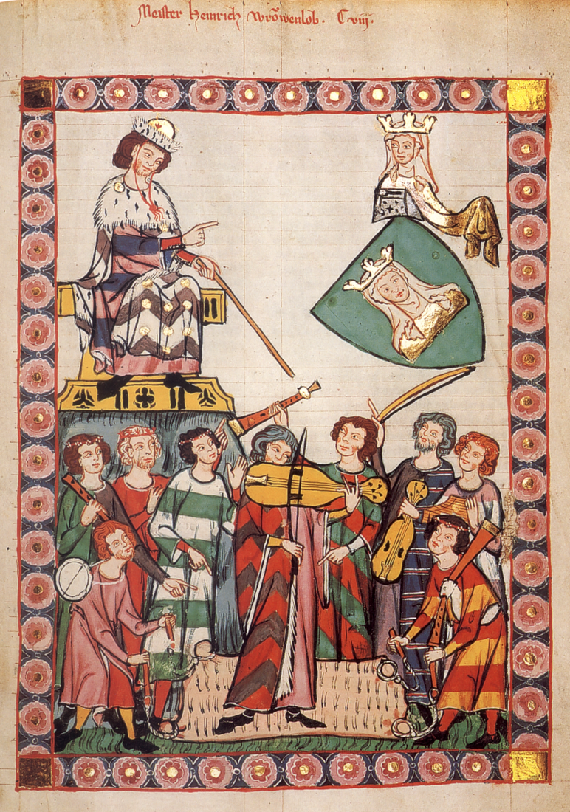

Steden en Kathedralen
Gotiek in de dertiende en veertiende eeuw
Troubadours aan het hof: Langs de hoven reizen musici. De ze hofmuzikanten - in Fr. troubadours of trouvères genoemd, in Dui. Minnesänger -, zijn vaak van adellijke afkomst en opgeleid in kloosters. In hun muziek klinkt het gregoriaans door, evenals oosterse ( via kruistochten) motieven. In hun minneliederen wordt de hoofse liefde bezongen: de aanbidding van de vrouw als hoogste, maar onbereikbare ideaal. De muziek van de troubadours aan het hof beïnvloedt de verdere ontwikkeling van de straatmuziek en ook van de kerkmuziek.
Motet :D’ardant désir ‘
Door vurig verlangen omarmd ween ik, arm en eenzaam,
alle medelijden ontberend.’
CD1→02

Slide 4
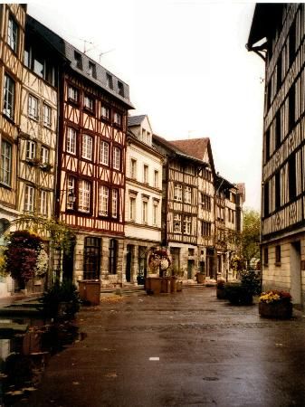
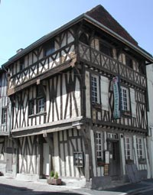
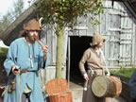
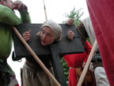
De straat
De plek waar alles gebeurde
Vakwerkhuis St.Dizier
Vakwerkhuizen Rouen
Schandpaal
Een middeleeuwse straat. De plek waar alles gebeurde. De mensen werkten op straat, verkochten hun spullen op straat en vervoerden alles over straat. Ze liepen continu van binnen naar buiten. Ook de dieren deden dat. Ganzen, varkens, kippen en andere dieren liepen overal tussendoor. De straten waren bezaaid met afval. De stadsbestuurders riepen de mensen wel op om de straten schoon te houden, maar dat hielp niks. Mensen gooiden hun afval gewoon uit het raam. Dode beesten, rottend eten, poep van honden en varkens; het lag echt overal. En niemand kon het wat schelen. In de middeleeuwen waren de mensen 's nachts erg bang. Ze dachten dat er dan kwade geesten kwamen. Het was toen ook wel erg donker op straat. Mensen bleven veilig binnen en staken daar hun vuurtjes aan. Vooral voor arme mensen waren de nachten vreselijk. Omdat ze niet naar buiten durfden, moesten ze wel in hun donkere, vieze kelders zitten. Het zat er vol ongedierte, zoals ratten. De mensen hadden geen WC en zaten gewoon in de huiskamer op de pot. Een leven zoals dit was in de middeleeuwen heel normaal.

Slide 5
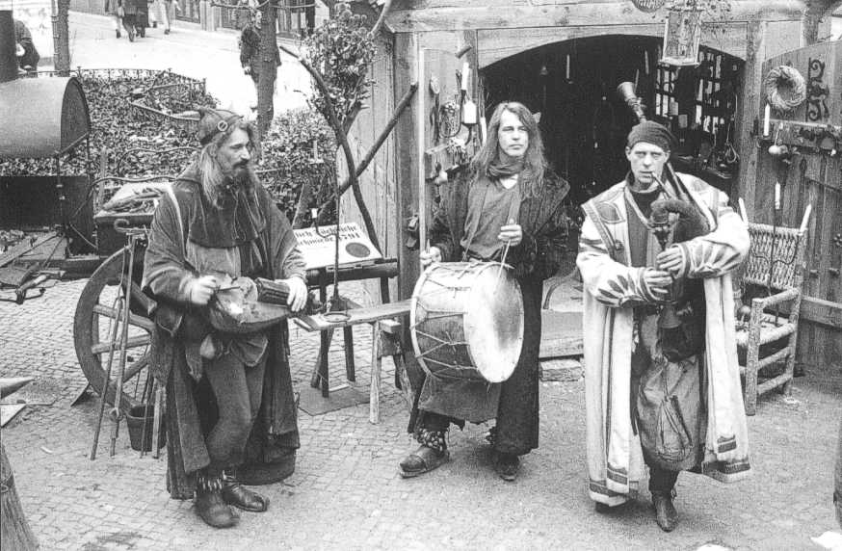
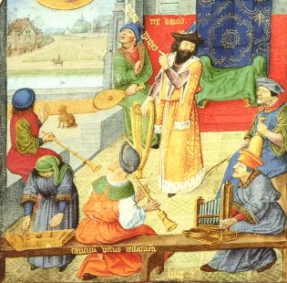
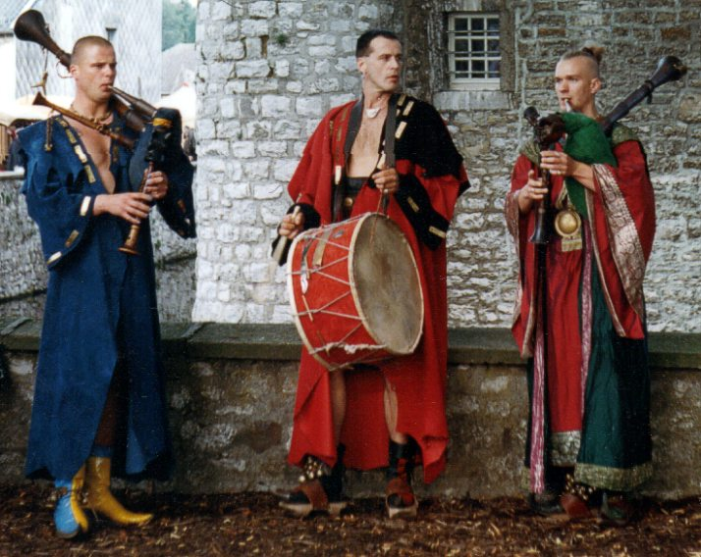
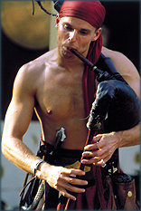
De straat
Vaganten: Straatartiesten zijn een bekend verschijnsel; speellieden, jongleurs, toneelspelers en berentemmers trekken van stad tot stad. Ze staan laag in aanzien. Hun tekst en muziek zijn nauwelijks opgeschreven en er werd veel geïmproviseerd. Zij begeleiden zichzelf op verschillende instrumenten tegelijk bv. de doedelzak. Deze mengvorm van muziek, theater en circusachtige acts bestonden al in het Romeinse rijk maar werden door de christelijke kerk veroordeeld: ‘minnestrelen van de satan’. Hun muziek is in tegenspraak met de strenge kerkelijke muziek, desondanks is dit volksvermaak van generatie op generatie doorgegeven.
‘Je hoort maar zelden dat het goed afloopt met die
kunstenaars: er zijn er volgens mij evenveel heiligen onder
als er zwarte zwanen zijn’. Jacob van Maerlandt
Moderne vagant

Slide 6
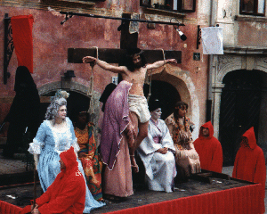
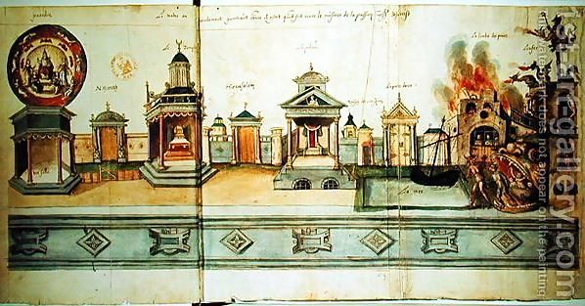
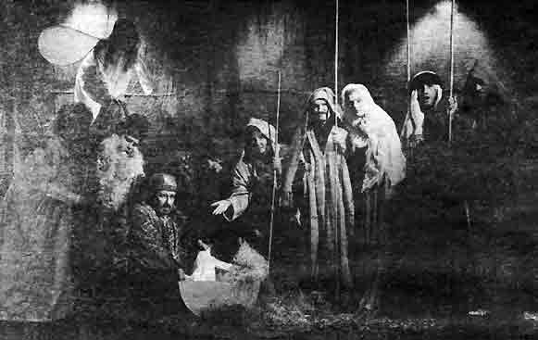
De straat
Mirakelspelen: In de loop van de late M.E. vermindert het verzet van de kerk tegen volksvermaak door de
behoefte van de stadsbewoners om op een meer herkenbare wijze uiting te geven aan hun geloof. De liturgie- in het Latijn en gezongen volgens gregoriaanse regels is te abstract. In eerste instantie worden theater en volksmuziek ingezet tijdens de liturgieviering, maar later groeit hiertegen verzet want de kerk blijft tenslotte een gewijde ruimte waarin vaste rituelen plaats moeten vinden. Zo ontstaan de mirakelspelen en passiespelen: groots opgezet theater op de straten en pleinen buiten de kerk. In een mirakelspel wordt op wonderbaarlijke wijze – door tussenkomst van Maria of een heilige – het leven van zondaars ten goede gekeerd. Het passiespel heeft het lijden van Christus als onderwerp. Soms nemen honderden spelers hieraan deel en duurt het spel dagenlang.
Fragment
Decorstuk mirakelspel
Mirakelspel
Passiespel

Slide 7
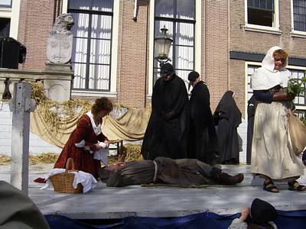
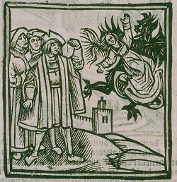
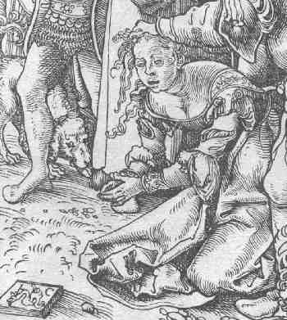
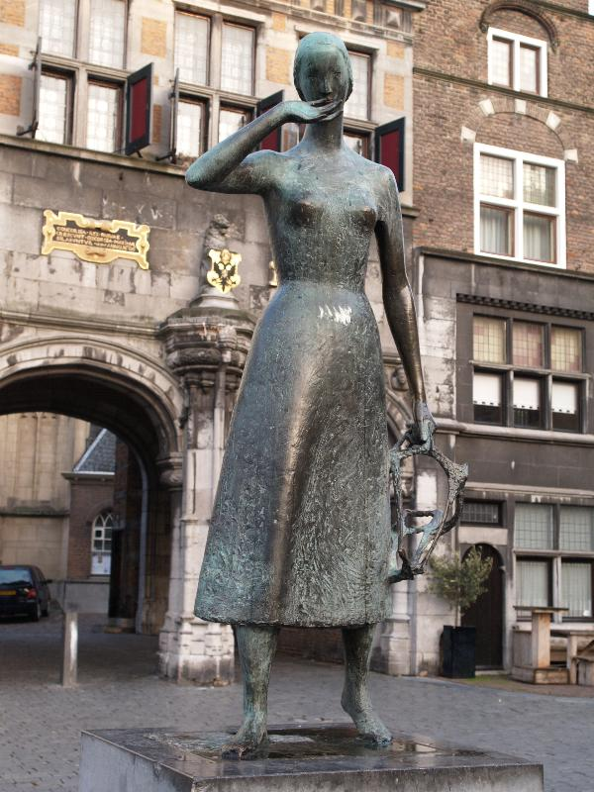
De straat
Wagenspelen: Een variant op de mirakel- en passie spelen is het plaatsen van decors op boerenwagens. Als een processie of optocht trekken de wagens door de straten en langs het publiek. De wagens worden gemaakt door de gilden, wat te zien is aan de thema’s op de wagens. Zo nu en dan stopt de wagen en wordt met een kort spel het verhaal verbeeld. Het is feest als deze optochten worden gehouden. De gilden proberen elkaar af te troeven. Bij dit soort feesten hoort ook bezinning: in het mirakelspel ‘Mariken van Nieumeghen’ komt Mariken tot inkeer na zeven jaar met de duivel te hebben verkeerd bij het zien van het wagenspel Masscheroen.
Wagenspel
Mariken van Nieumeghen
Mariken van Nieumeghen
Nijmegen.

Slide 8
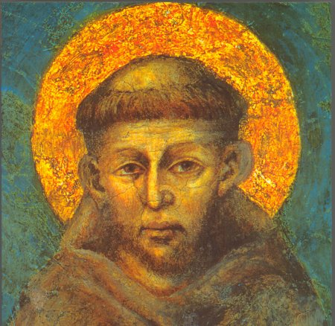
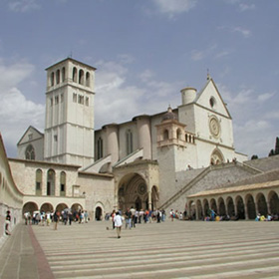
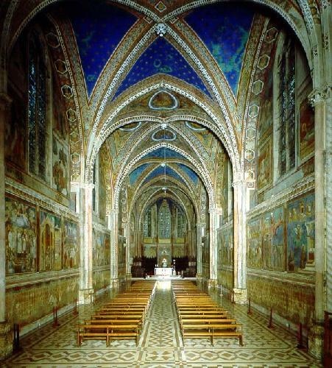
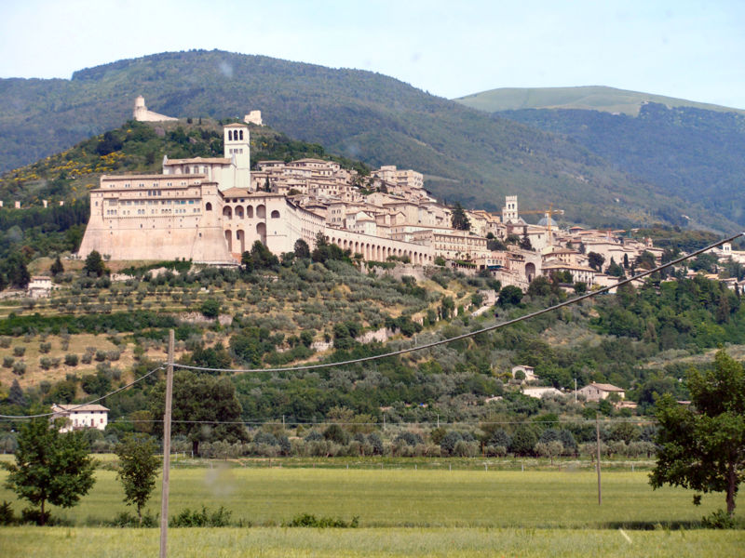
De Bedelorden
Kloosters in de stad: In de steden vestigen zich nieuwe kloosterorden, vooral de franciscanen en dominicanen. Zij volgen het gedachtegoed van Bernardus van Clairvaux die soberheid en armoede voorschrijft. De franciscanen leven volgens de regels van Franciscus van Assisi. Als zoon van rijke ouders leidt hij een luxe leventje. Als hij een mis bijwoont waarin hij hoort hoe Christus zijn leerlingen uitzendt om te prediken, ziet Franciscus ook af van alle luxe en bezittingen trekt hij zijn verdere leven al predikend rond. Volgelingen trekken met hem mee. Hij wordt arm met de armen en weet zelfs afvalligen weer voor de kerk te winnen.
St.Franciscus
Geloofsverspreiding, Zorg voor de zieken, Kopiëren van manuscripten/studie,
Onderdak aan reizigers,
Assisi
In het warme Italië speelt de gotische architectuur een minder belangrijke rol. Hier geen grote ramen, waardoor de kerk al gauw een broeikas wordt, maar fresco’s waarmee de grote muurvlakken worden bedekt. De bouwstijl blijft dan ook romaans georiënteerd.

Slide 9
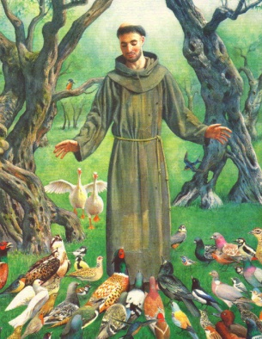
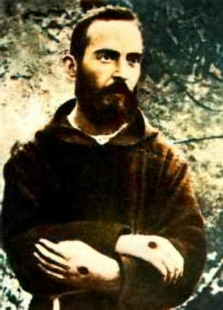
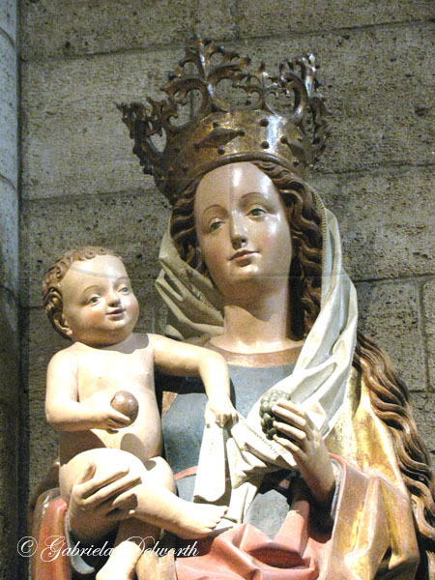
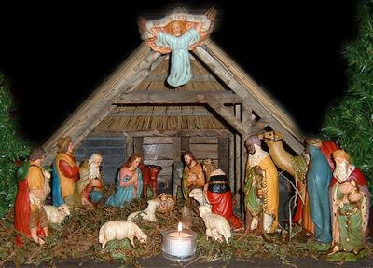
De Bedelorden
Christus als voorbeeld: Franciscus spreekt de taal van het volk en zingt als een troubadour over de schoonheid van Gods schepping. Hij benadrukt de menselijke kant van Christus. Afbeeldingen van Christus krijgen in deze periode een ander karakter: van rechter, hoog op een troon, oordelend over goed en kwaad naar mensenzoon. Thema’s als geboorte en dood van Christus worden populair. Franciscus bouwt de eerste kerststal. Op het eind van zijn leven trekt hij zich terug om te vasten en te bidden. Hij krijgt de zgn. stigmata.
Door te lijden volgt hij Christus’ voorbeeld.
Van de ene dag op de andere ziet Franciscus af van alle luxe en bezittingen.
Padre Pio,stigmata
St. Franciscus
kerststal

Slide 10
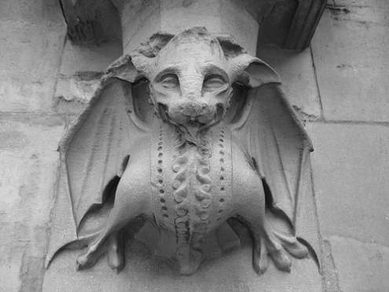
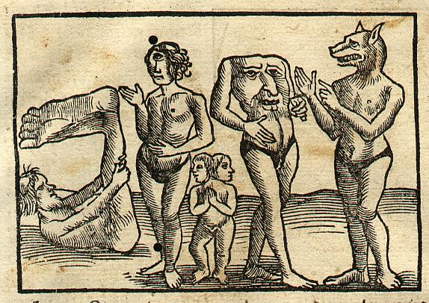
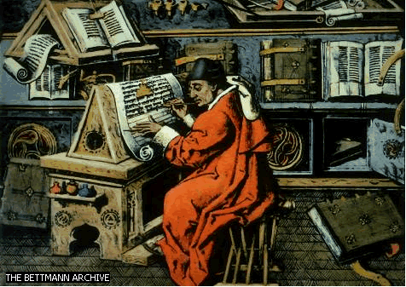
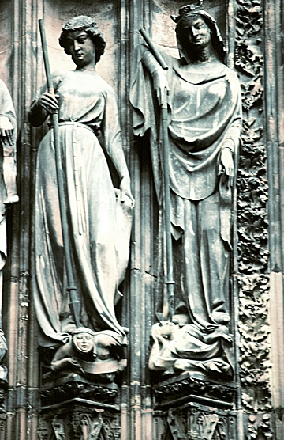
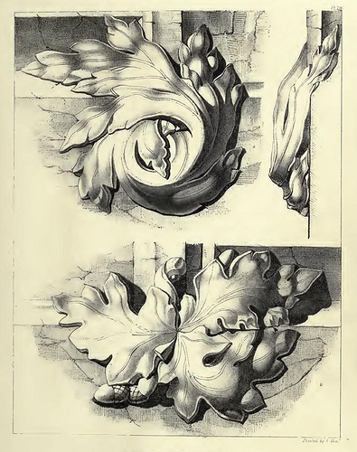
De Bedelorden
Eerste universiteiten: De nieuwe bedelorden geven onderwijs. Van hieruit ontstaan de eerste universiteiten. (Quartier Latin). De beschrijving en verklaring van de schepping als volmaakt kloppend systeem staat centraal. Geloven alleen is niet meer voldoende. Naast de Bijbel worden ook klassieke bronnen bestudeerd. Thomas van Aquino verbindt de Aristoteles ( materie) met de theologische opvattingen ( immateriële). Het goddelijke gaat schuil achter de materiele wereld, die kennen geeft meer kennis en bewijs van God. Deze veranderde denkwijze vertaalt zich ook in de kunst: de vroeg-middeleeuwse fabeldieren, gedrochten en gefantaseerde duivels maken plaats voor mensfiguren en afbeeldingen van bestaande planten en dieren uit de natuur.
Thomas van Aquino:
‘De ziel moet heel haar kennis
ontlenen aan het waarneembare’
Plant ornamenten
Figuren Straatsburg

Slide 11
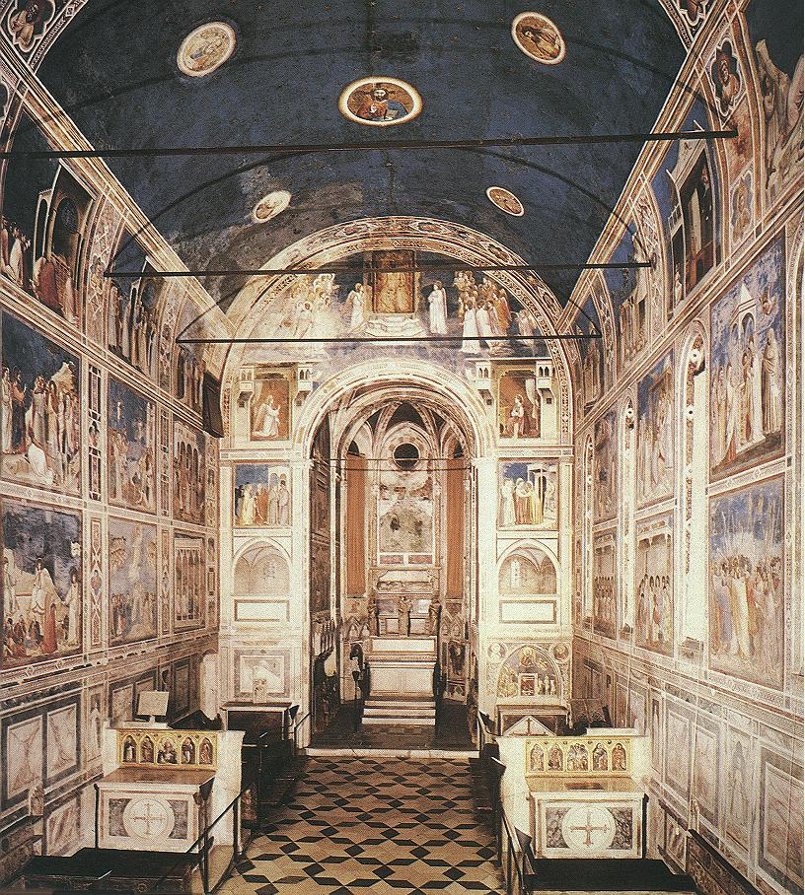
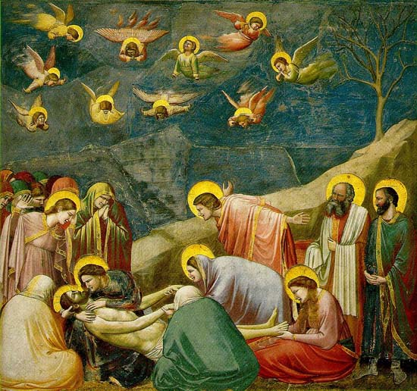
Het plein
Giotto: Giotto schilderde de fresco’s in de San Francesco te Assisi. Nieuw is de menselijk voorstelling van de religieuze thema’s. In Italië ontwikkeld zich de waarheidsgetrouwe uitbeelding van mens en natuur vanaf het eind van de 13e eeuw. Giotto is de eerste die bijbelse figuren weergeeft als mensen van vlees en bloed. Voor de Scrovegni kapel in Padua schildert hij het leven van Christus. Naast de natuurgetrouwe weergave van de figuren besteed hij ook aandacht aan de omlijsting: bedrieglijk echt nageschilderde marmeren panelen ingelegd met schijnbaar echte edelstenen.
Zo krijgt de voorstelling een dieptewerking, alsof je
door een venster naar buiten kijkt. Giotto loopt hiermee
vooruit op de renaissance waarin het lijnperspectief
wordt uitgevonden.
‘De bewening’

Slide 12
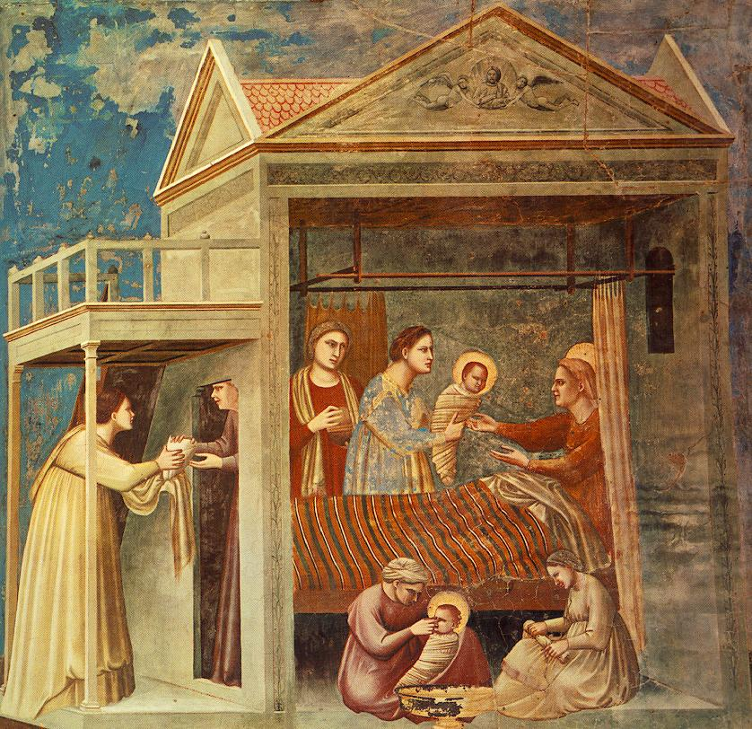
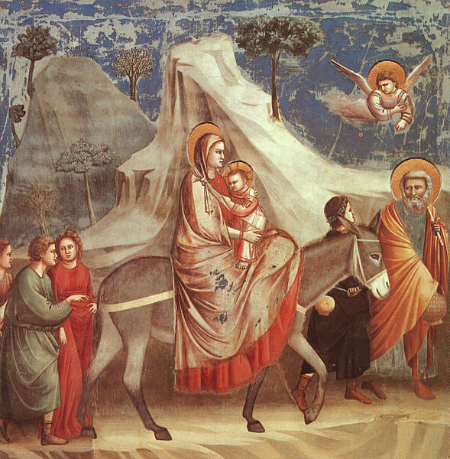
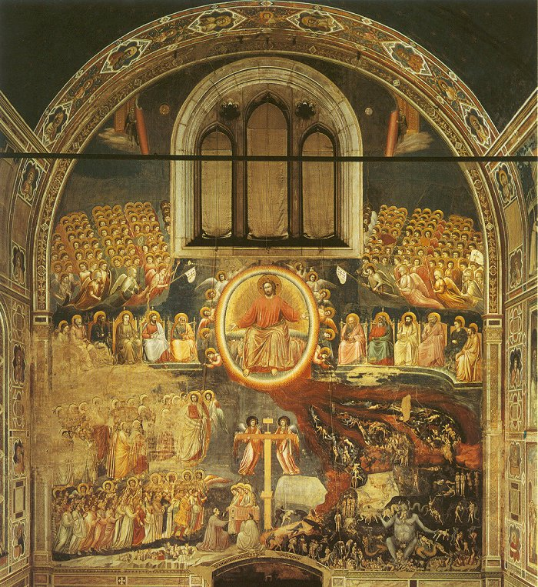
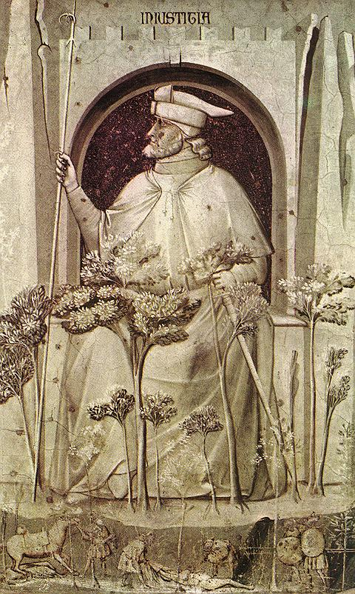
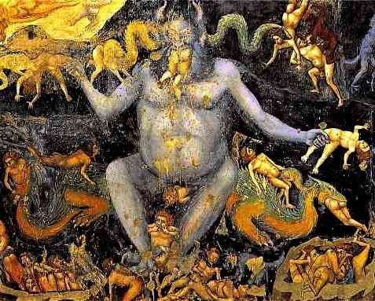
Giotto
Scrovegni- kapel te Padua 1306 (Arenakapel)
Padua, 1305,Arenakapel:
‘Het laatste oordeel’
Geboorte van Christus
Vlucht naar Egypte
Westzijde. Het tafereel van het laatste oordeel wees iedere bezoeker, bij het verlaten van de kapel, ondubbelzinnig op de gevolgen van zijn zonden.
het Onrecht

Slide 13
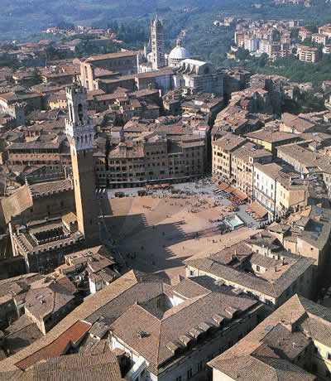
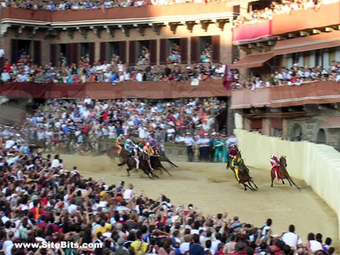
Het plein
Piazza del Campo: In het hart van een West-Europese middeleeuwse stad kom je vroeg of laat altijd
terecht bij een kerk. In een aantal Italiaanse steden is het anders: hier ligt in het centrum het stadhuis. In Sienna heeft het plein Piazza del Campo de vorm van een halve cirkel en loopt hol.Het plein wordt afgesloten door het Palazzo Publico. In dit paleis zetelt het stadsbestuur, de Nove (negen). De imposante toren onderstreept de status van het gebouw. De Nove dienen het belang van de stad: ‘Hij die regeert, moet zich schikken naar de wet en krachtig optreden tegen het kwaad. Behoedzaam, gematigd en rechtvaardig.’ Het plein weerspiegelt de trots van de burgers. Hier is de macht niet in handen van een vorst of kerk maar de burgerij.
Fragment
Uit de planning van het plein blijkt dat
hier de burgers het voor het zeggen hebben.
Sienna: Palio

Slide 14
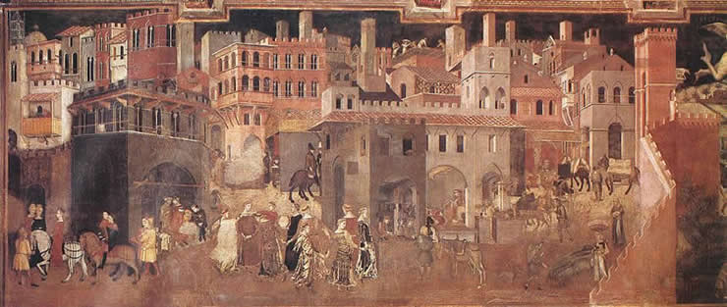
Het plein
Het goede bewind: In 1338 geven de Nove de schilder Ambrogio Lorenzetti de opdracht voor het maken van twee fresco’s in hun vergaderzaal. Op het ene fresco zijn de gevolgen van goed en verstandig bestuur te zien: ‘Het goede bewind’, op de ander ‘Het slechte bewind’. In Het goede bewind is een levendige stad te zien. Alle terreinen waarmee het bestuur zich bezighoudt zijn hierin terug te vinden: verdediging, rechtspraak, bestuur, zorg voor onderwijs en zieken, handel enz. In naturalistische stijl geeft het een nauwgezet beeld van het alledaagse leven in de stad.
Lorenzetti: Het goede bewind

Slide 15
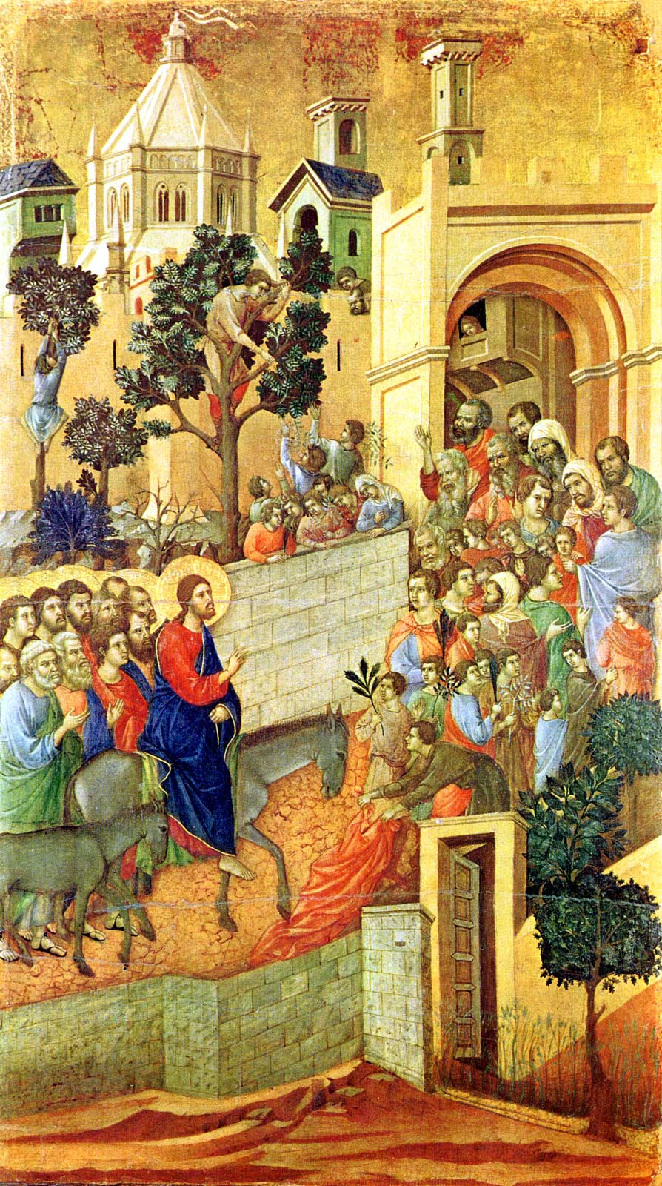
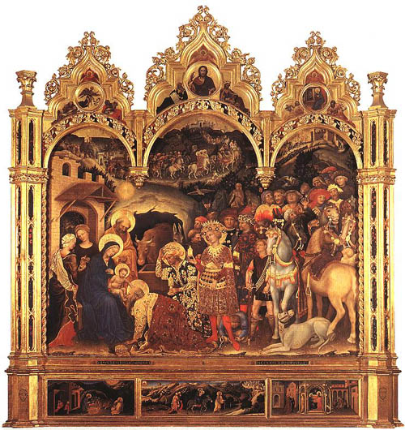
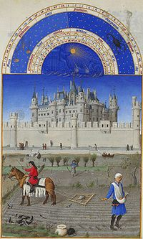
Schilderkunst
De ontdekking van ‘diepte’ en ‘ruimte’ op het platte vlak
Gentile Da Fabriano: drie koningen 1423
Altaarstuk
Gebr.van Limburg:
de maand Oktober
1413-1416 Boek-illustratie.
Duccio: Intocht.1311

Slide 16
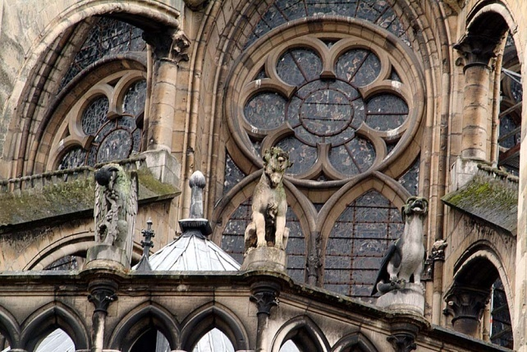
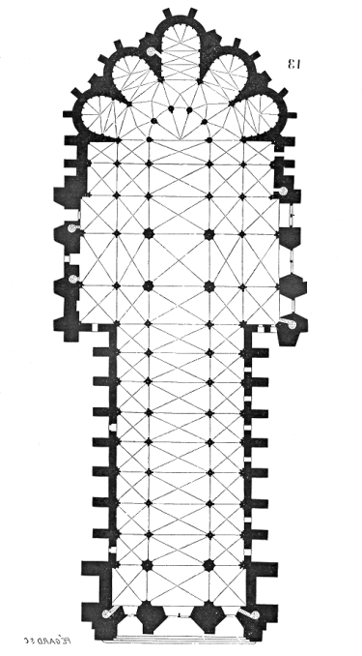


De kathedraal
De kathedraalbouwers zijn waaghalzen, want zonder iets te wagen, breek je nooit een record.
De Bouw van een kathedraal: De Gotische steden zijn voortdurend bezig hun kerk te verfraaien.
De bouw van de Notre-Dame van Reims is begonnen in 1211 en voltooid in 1457. Het is een zuiver voorbeeld van de Gotische architectuur. De gevel is geen gesloten muurvlak meer . Overal zijn openingen en ( roos) vensters. Stadsbewoners betalen mee door belastingen. Ook giften vormen een bron van inkomsten, gilden schenken geld, bijvoorbeeld voor een gebrandschilderd raam met daarin opgenomen hun wapen en ambacht.

Slide 17



De kathedraal
De kathedraalbouwers zijn waaghalzen, want zonder iets te
wagen, breek je nooit een record.
Bouwloges: De leiding over de bouw van een kathedraal is in handen van de bouwmeesters.Het is niet zoals tegenwoordig één architect die zijn stempel drukt op het totaal. Opeenvolgende bouwmeesters stellen de plannen voortdurend bij. Het werk wordt uitgevoerd door bouwloges: hierin werken ambachtslieden en kunstenaars samen. Zij hebben een eigen stijl van werken. In de loop van de jaren dat eraan gebouwd wordt veranderen inzichten en technische mogelijkheden. Nieuwe vondsten worden direct toegepast. Tussen pijlers, gewelven en luchtbogen is er ruimte voor glazeniers en beeldhouwers. Aanvankelijk trekken de bouwloges van stad tot stad: → gotiek wordt een internationale stijl. In de loop van de 14e eeuw , met meer welvaart, vestigen de ambachtslieden met een eigen bedrijf in de stad en verenigen zich in coöperaties of gilden.
Kruisribgewelf
Notre Dame Parijs.

Slide 18




De kathedraal
De kathedraalbouwers zijn waaghalzen, want zonder iets te
wagen, breek je nooit een record.
Skeletbouw : Bij een gotische kerk zijn de dragende muren vervangen door een skelet.van spitsbogen. Deze ontwikkeling maakt het mogelijk verschrikkelijk hoog te bouwen. De spitsbogen benadrukken het vertikale karakter evenals de spitse torens ( die overigens vaak ontbreken door geldgebrek, of door technische problemen). Vanuit het dak aan de buitenkant steken luchtbogen naar buiten, alsof de kerk nog in de steigers staat. De luchtbogen leiden het gewicht van het gewelf via zware pijlers af aan de buitenkant van de kerk naar de fundering. Pinakels – als decoratie en als contragewicht
fungerend- sluiten de bogen af. Door ontlasting
van de muren is het nu mogelijk grote vensters
aan te brengen.
luchtbogen
Chartres
St.Chapelle, Parijs.

Slide 19



De kathedraal
Variatie door traditie, klimaat, materiaal.
St.Maclou, Rouen.
Frankrijk
Kathedraal Salisbury
Engeland
Kathedraal Orvieto
Italië

Slide 20






St.Jan, Den Bosch
Engel met mobieltje, 2011

Slide 21




Wereldlijke architectuur
Variatie door traditie, klimaat, materiaal.
Stadhuis
Gouda
Huis Jaques Coeur,
Bourges.1443
Ca’d’Oro,Venetië
ca. 1422
Palazzo Vecchio, Florence 1298

Slide 22




Beeldhouwkunst
Fantasie en werkelijkheid
Waterspuwer
Parijs N.D.
Engel, Reims

Slide 23




Beeldhouwkunst
Verovering van de derde dimensie
Stijfiguren, Reims, westportaal.
Annunciatie en visitatie
Lorenzo Ghiberti
Offer van Isaac
1401
Claus Sluter, Mozes
Nicolo Pisano: Preekstoel Pisa

Slide 24




God is licht
Een nieuw licht overstroomt het nobele gebouw.
Abt Suger: Het contrast tussen kathedraal en de stad eromheen was groot: nauwe modderige straatjes. Abt Sugar die, in 1137 bij de verbouwing van de kerk, de aanzet gaf tot de gotische bouwstijl, hoopte dat bezoekers de kerkelijke ruimte zouden ervaren als een plek ‘ergens tussen hemelse heerlijkheid en het slijk
der aarde’. De kerk Saint Denis bij Parijs is gebouwd op het graf van
de heilige Dionysius, een martelaar in de bekering van Frankrijk
tot het Christendom. De Franse koningen werden ook begraven in de
Saint Denis. Sugar gaf veel aandacht aan de kostbare uiterlijke
verfraaiingen in en aan de kerk als eerbetoon aan het heilige offer.
Saint Denis
Het martelaarsschap van de H.Dionysius
Praalgraf

Slide 25


God is licht
Een nieuw licht overstroomt het nobele gebouw.
Kleurrijke vensters: God is licht. Volgens abt Suger moet in het kerkgebouw dit goddelijke licht zichtbaar worden.’Het gouden vaatwerk, edelstenen versterken de kracht van het licht dat door de gebrandschilderde ramen binnenkomt. De voorstellingen in de vensters zijn erg geschikt om Gods woord te verbeelden, de bezoekers te ‘verlichten’’ alsof via de vensters God zelf tot de gelovigen spreekt. Hoe groter en hoger de ramen, hoe meer licht binnenvalt. Ingewikkelde constructies zijn nodig om dit te bereiken. De ramen bestaan uit honderden stukjes gekleurd glas, bijeen gehouden door loodstrips. Het beschilderde glas wordt in de oven gebrand.
N.D. Parijs

Slide 26


God is licht
Een nieuw licht overstroomt het nobele gebouw.
Chartres: De kathedraal van Chartres laat de ‘hemelse heerlijkheid’ ten volle zien. De verdeelding van het evangelie in glas is als een plaatjesbijbel voor de arme en ongeletterde gelovigen. In het Incarnatievenster (1150) dat bestaat uit dertig taferelen, een verslag van het leven van Christus dat (li.o.) begint met de annunciatie (aankondiging). Het roosvenster is een opvallend element in de gotische bouwkunst. In Chartres is Maria (Notre Dame) het middelpunt.
Fragment

Slide 27



Het koor
Liturgisch drama:Het koor is het belangrijkste deel van de kerk.Hier speelt zich rond het altaar de liturgie af. Het Latijn blijft wel de voertaal,maar om het publiek er toch meer bij te betrekken maken vaste rituelen steeds meer plaats voor spektakel en ontwikkelen zich vormen van drama als onderdeel van de vieringen. Het liturgisch drama ontstaat vanuit de gezongen missen, waarin zo nu en dan sprake is van een soort rolverdeling en van beperkte dialogen. Een voorbeeld van een dergelijke trope is het met Pasen gezongen ‘Quem Quaeritis’: Wie zoekt gij? Priester, koor en gelovigen zingen afwisselend deze scène. Deze ontwikkeling loopt uit op complete theatrale opvoeringen van het paasdrama. De hele kerk wordt hiervoor speciaal ingericht in locaties, ook wel ‘huizen’ genoemd. Niet iedereen is het met die toenemende weelderigheid eens. Het liturgisch drama loopt vooruit op het passiespel dat buiten de kerk in de volkstaal wordt gespeeld.
< Paastrope Quem Quaeritis?,
Tekst, noten en toneelaanwijzingen.

Slide 28


Het koor
Musica mundana: Muziek blijft bij de vieringen een belangrijke rol spelen,: het scheppen van de juiste
atmosfeer in de kerk. Op het raakvlak van theologie en muziektheorie ontstaat het idee van de hemelse muziek: de musica mundana. Muziektheorie als een manier om Gods werk te doorgronden. De musica mundana wordt naar middeleeuwse inzichten het dichtst benaderd door de menselijke stem: de musica humana. Muziekinstrumenten werden voor dit doel minder geschikt geacht. Een instrumentalist is te vergelijken met een ambachtsman. Voor minder verheven muziek zoals de liederen van de troubadours of dansmuziek op straat werden wel instrumenten gebruikt. Het nagenoeg ontbreken van instrumenten in de kerk is een stimulans geweest voor de ontwikkeling van de polyfone, meerstemmig meegezongen kerkmuziek.
Musica mundana, humana et instrumentalis.

Slide 29



Het koor
Polyfonie: Meerstemmige muziek maakt het mogelijk meer emotie toe te voegen aam de gezongen teksten en sluit zo aan bij de behoefte intenser mee te leven met de diensten. De kapelmeesters van de Notre-Dame in Parijs introduceren de hoge en de lage contratenor ( tweede en derde stem) naast de gregoriaanse tenor: de cantus firmus. Ook troubadours maken van deze vorm gebruik: D’ardant desir.
In ‘Vidurunt omnes’ van kapelmeester Perotin klinkt de cantus firmus als in
slow motion terwijl de contratenoren variëren in snelle, beweeglijk melodielijnen.
De Notre-Dameschool legt de basis voor de polyfonie, de meerstemmige muziek.
(Tot aan het eind van de 16e eeuw wordt deze steeds complexer.) Paus Johannes
XXII verzet zich in 1323 hiertegen omdat zo ‘de godsvrucht, het ware doel van alle
aanbidding, opzij gezet en de wellust , die vermeden zou moeten worden, bevorderd
wordt’.
CD1→02
CD1→03
Perotin: alleluja

Slide 30



Twee componisten.
La messa de Nostre Dame: In de, aan Maria opgedragen mis, van Guillaume de Machaut
La Messa de Nostre Dame (1363) is de meerstemmigheid verder opgevoerd. Vierstemmigheid in een gelijkwaardige rol.
Machaut is lange tijd cantor te Reims geweest. De mis kenmerkt zich - voor het eerst- door een hechte eenheid. De katholieke eredienst bestaat uit vaste onderdelen die veranderen al naar gelang het moment in het kerkelijke jaar. Vaste onderdelen zijn: het Kyrie, Gloria, Credo, Sanctus en Agnus Dei, de afsluiting van de gezongen mis.
Behalve de mis, schreef Machaut ook wereldlijke liederen die gaan over de hoofse liefde. Hij is de grondlegger van de meerstemmige Franse chanson.
Net als in de architectuur voegen zich in de composities
van De Machaut herhaling, ritme, variatie en lijnenspel samen tot een structurele eenheid.
CD1→04

Slide 31


Twee componisten.
Trecento: (1300,viertiende eeuw) In Italië wordt de Franse polyfonie vooral ingezet voor niet kerkelijke muziek. Francesco Landini is de belangrijkste musicus. Hoewel hij organist was in de San Lorenzo in Florence schreef hij wereldlijke muziek. Hij verbindt de traditie van de troubadours met de nieuwe ontwikkelingen van de Franse polyfonie. De blinde Landini is wel te vergelijken met hedendaagse popmuzikanten: schrijft zijn eigen muziek en teksten en voert ze zelf uit. Zijn repertoire is vastgelegd in de Codex Squarcialupi en bestaat vooral uit madrigalen en ballate, zoals Ecco la primavera. Hij zet ook teksten van Dante op muziek. Deze zijn geschreven in de volkstaal, uitzonderlijk in die tijd. Ze lenen zich goed voor liedteksten. De teksten van Dante zijn uit zijn Vita Nuova ( over Beatrice, de onbereikbare liefde) en de Divina Commedia, een beschrijving van een reis door de hel, vagevuur en het paradijs. De kunstenaars van het trecento zijn de wegbereiders van de Renaissance.
Fragment: Divina Commedia
Ecco la primavera
CD1→05
Fragment: Divina:
moderne gameversie
Fragment: Divina: Satan

Slide 32



Samenvatting
* Overgang van statische agrarische naar dynamische stedelijke cultuur.
* Cultuur gebaseerd op ruilhandel
* Invloed van verstedelijking ook op religieus terrein.
* Kathedralen in de stad voor geloof maar ook prestige voor de stad.
* Bedelorden actief onder de bevolking van de stad.
* Burgers ondersteunen financieel de bouw van kerken en kloosters.
* Ideeën van Abt. Sugar – ‘God is licht’- zichtbaar in de architectuur.
* Meerstemmige missen zorgen voor verlevendiging.
* Toneelmatige scènes tijdens de vieringen vormen oorsprong mirakelspelen.
* Nieuwe geloofsopvatting: Christus krijgt een meer menselijk gezicht.
* Accent van Laatste Oordeel naar leven en dood van Christus.
* Afbeelding van Christus en Maria op herkenbare manier.
* Natuurgetrouwe Fresco’s van Giotto en beeldhouwwerken.

